Slide 1



Slide 2

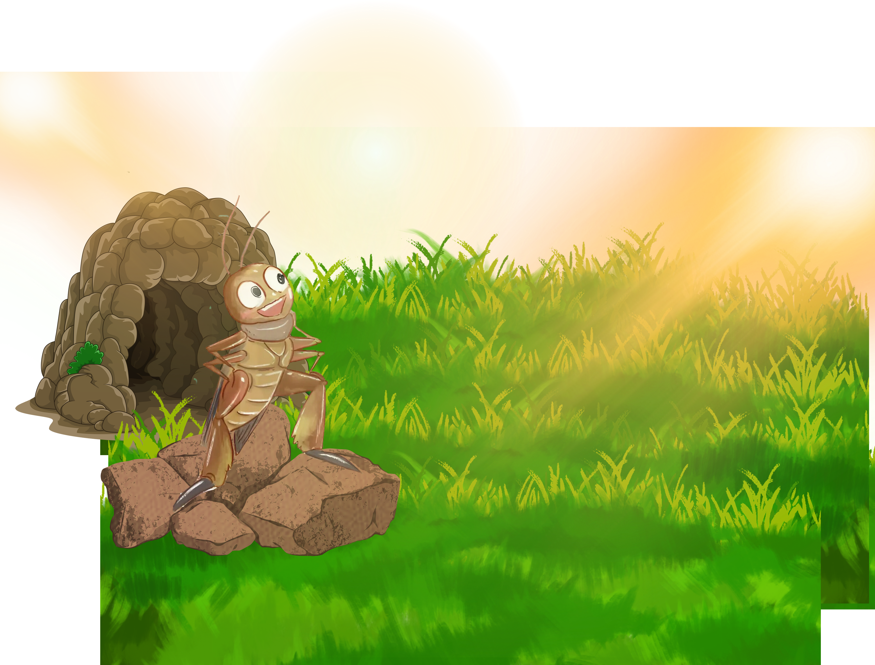

+ Tập truyện nói về nhân vật nào?
+ Em thích nhất đoạn kể nào của chú Dế Mèn?

Slide 3


Slide 4

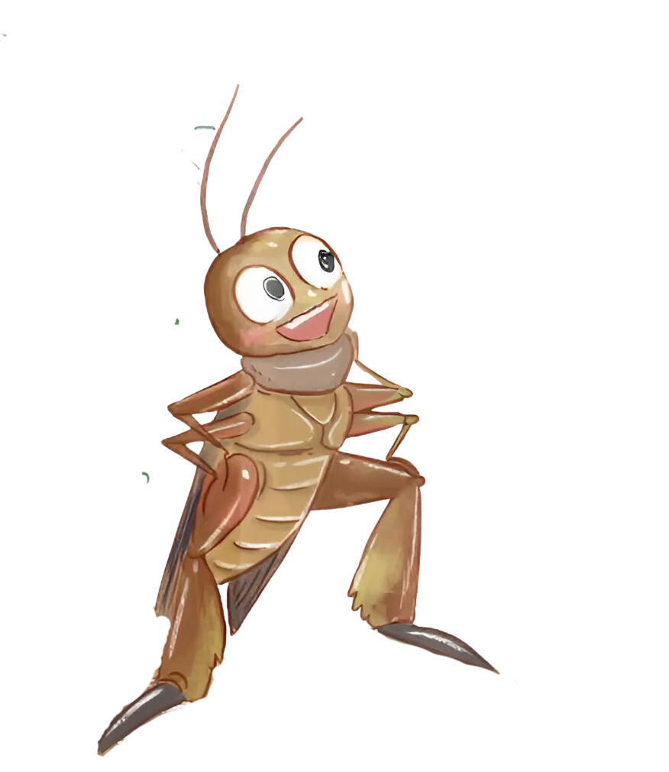
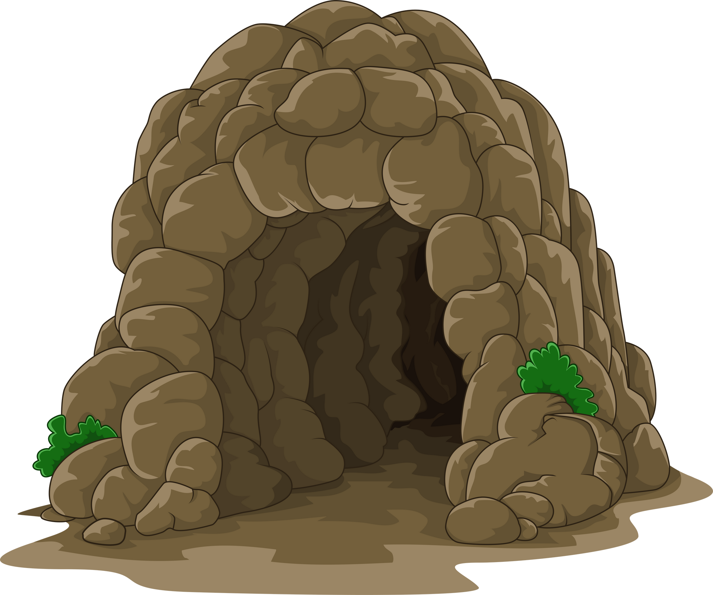
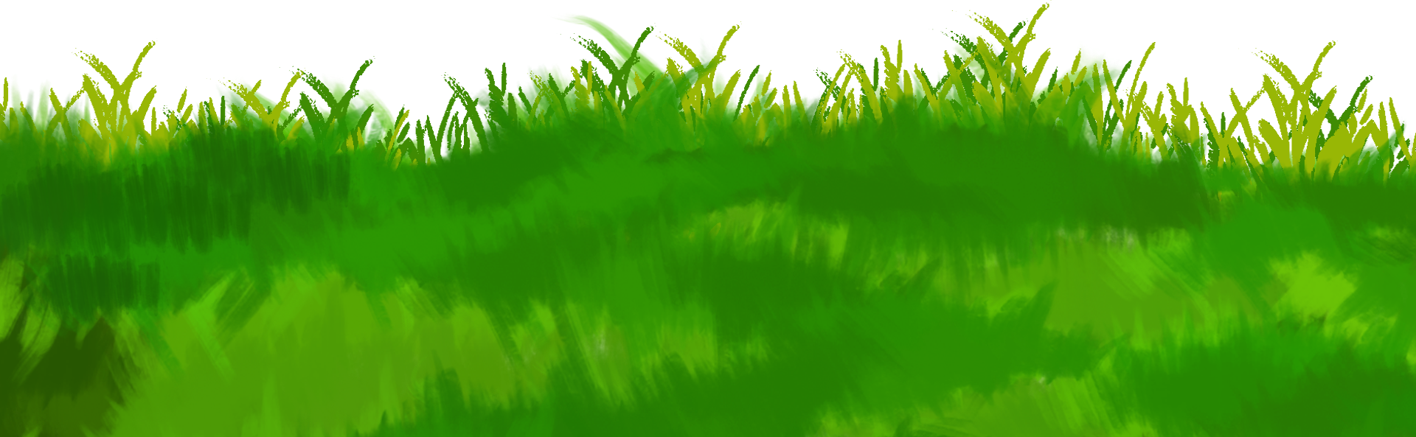
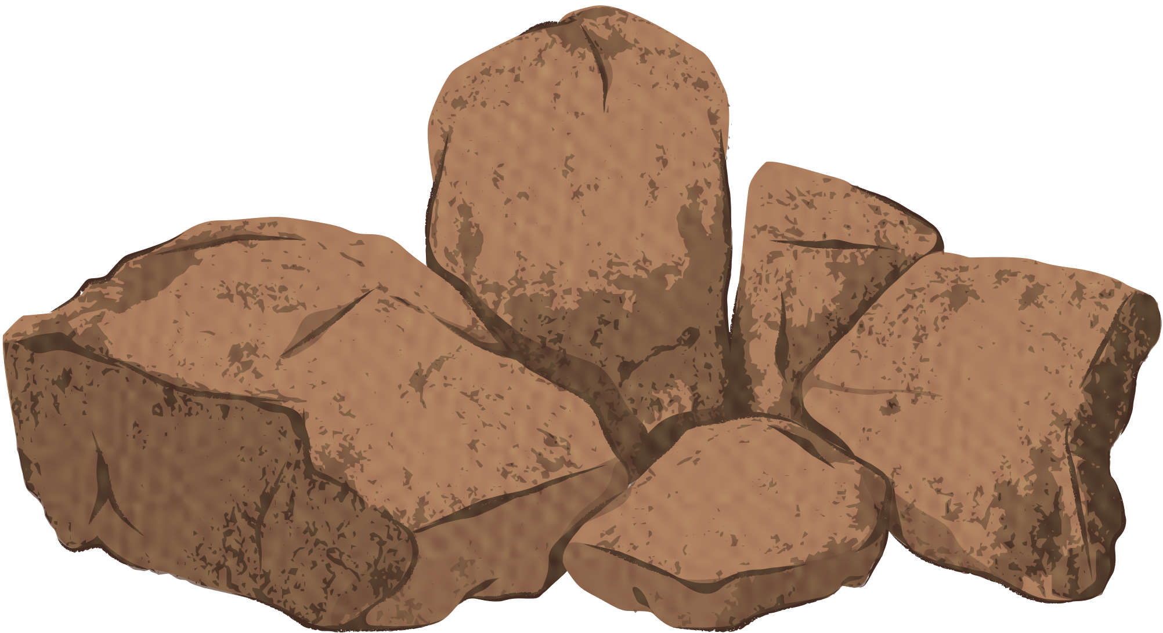
Tục lệ: những điều quy định, nếp sống lâu đời đã thành thói quen.
Ỷ lại: Dựa vào công sức của người khác, tự bản thân không chịu cố gắng.

Slide 5

cả thảy
tấp tểnh
khoan khoái
thoáng đãng
sục sạo

Slide 6


Slide 7

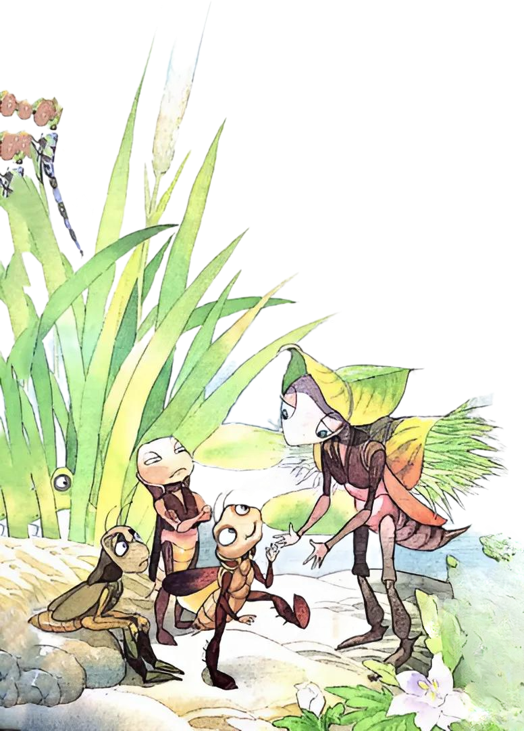
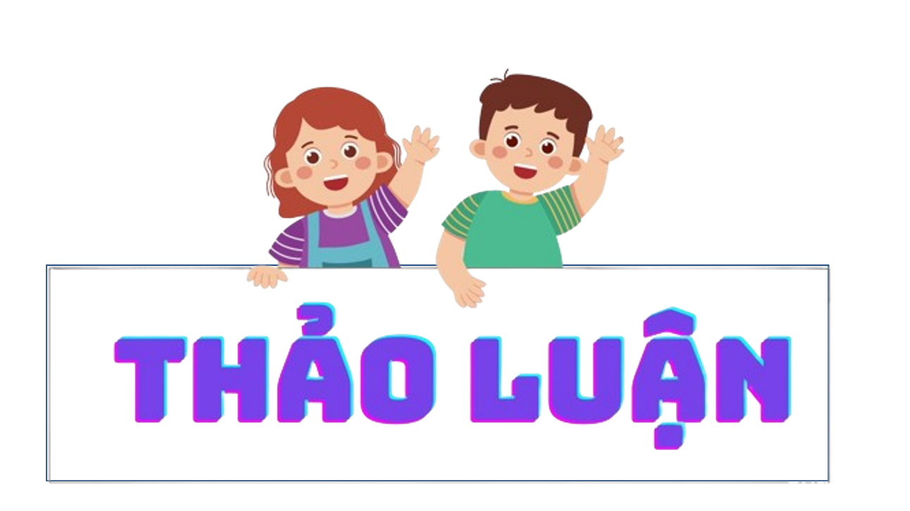

1. Ba anh em dế được mẹ giảng giải thế nào về tục lệ lâu đời của họ nhà dế?
Ba anh em Dế Mèn được mẹ giảng giải về tục lệ lâu đời của họ nhà dế là sống độc lập ngay từ nhỏ, để sớm biết tự kiếm ăn, không ỷ lại vào cha mẹ.

Slide 8

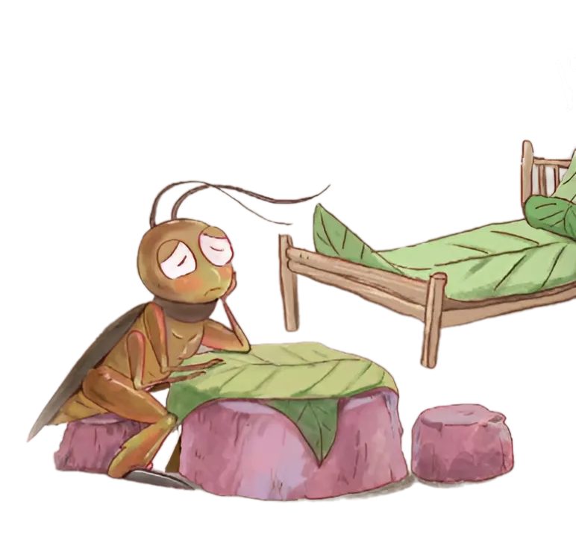
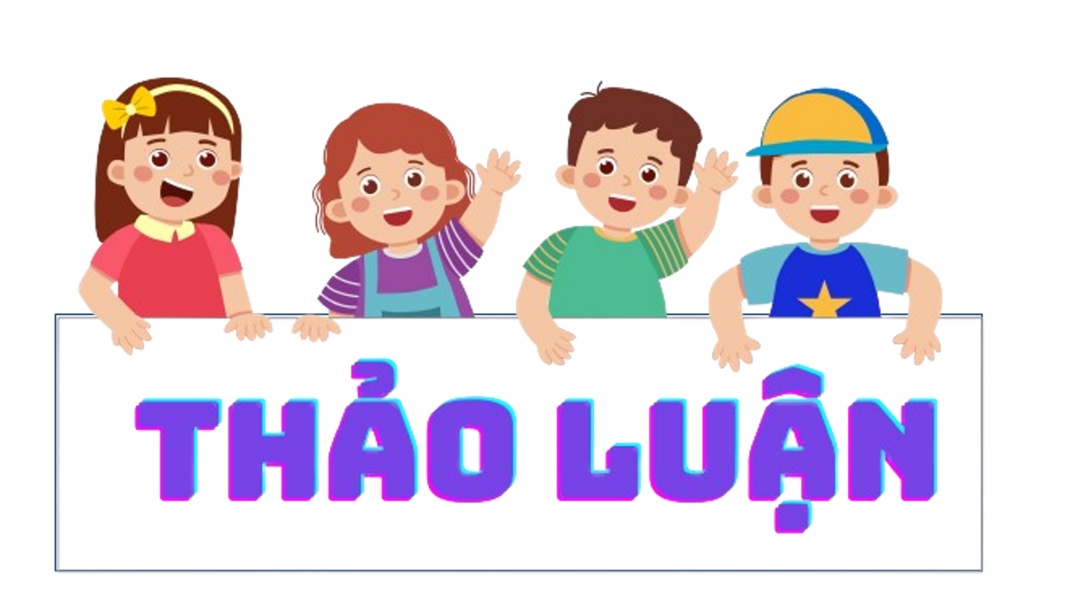
2. Chú dế út có cảm nghĩ thế nào trước việc mẹ cho ra ở riêng?
Lúc theo mẹ đi trên đường:
Lúc được mẹ đặt vào chỗ ở riêng:
Cảm nghĩ của chú dế út trước việc mẹ cho ra ở riêng:
– Lúc theo mẹ đi trên đường: cảm thấy nửa lo nửa vui.
– Lúc được mẹ đặt vào chỗ ở riêng: không buồn, trái lại, còn lấy làm khoan khoái vì được ở một mình nơi thoáng đãng, mát mẻ; thầm cảm ơn mẹ.

Slide 9
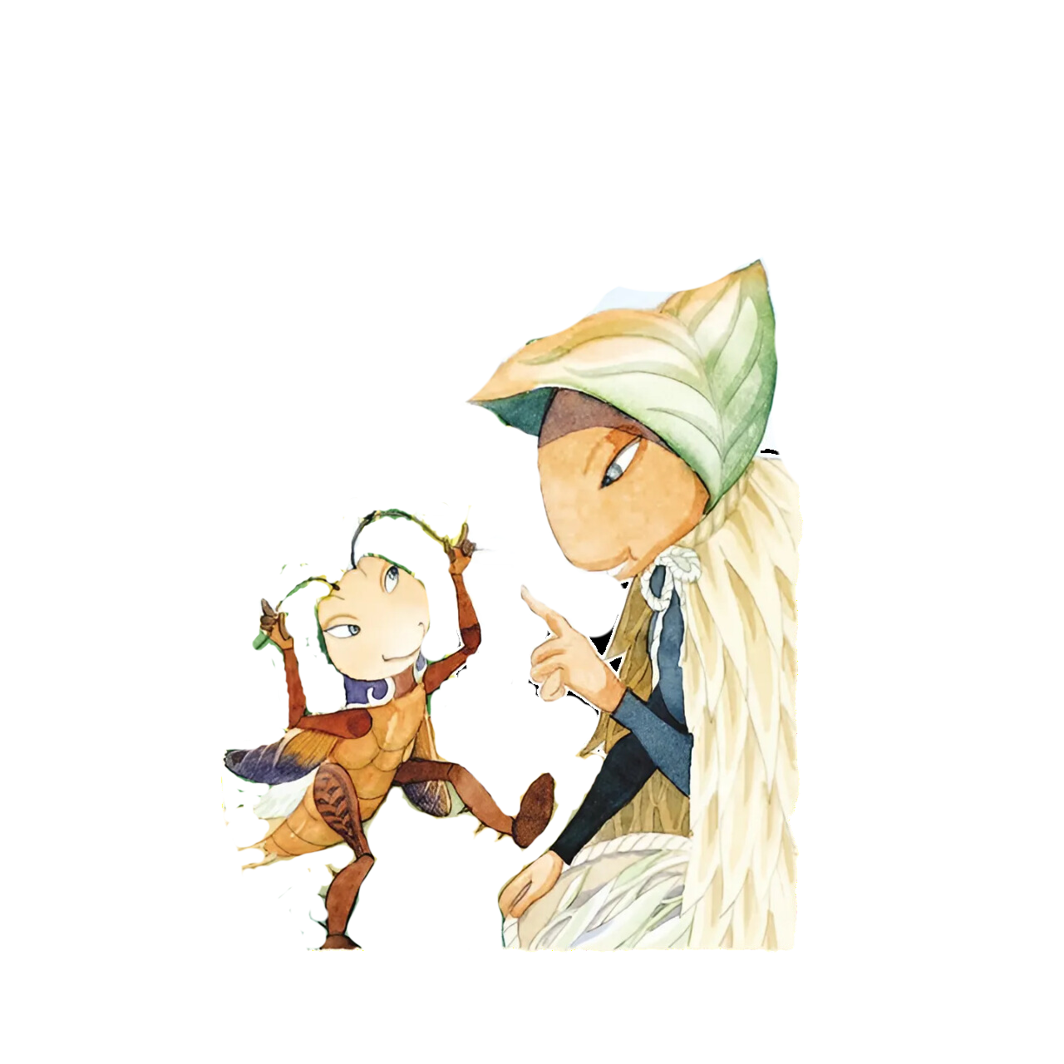
3. Những chi tiết nào cho biết thái độ của dế út khi bước vào cuộc sống độc lập?
– Dế út không buồn mà còn còn thấy làm khoan khoái vì được ở một mình nơi thoáng đãng, mát mẻ.
– Dế út sục sạo thăm tất cả cái hang mẹ đưa đến ở.
– Khi đã xem xét cẩn thận rồi, dế ra đứng ngoài cửa, ngửng mặt lên nhìn trời trong xanh.
– Dế dọn giọng, vỗ đôi cánh nhỏ mới ngắn đến nách,
cao hứng gáy lên mấy tiếng rõ to.

Slide 10
4. Vì sao chú dế út thầm cảm ơn mẹ?
Chú dế út thầm cảm ơn mẹ vì mẹ đã làm cho ba anh em dế mỗi đứa một cái hang đất ở bờ ruộng, chỗ trông ra đầm nước; mẹ đã chịu khó đào bới, be đắp tinh tươm thành hang, thành nhà cho ba anh em dế từ bao giờ không ai hay. Dế út chỉ có thể thầm cảm ơn mẹ vì lúc đó mẹ đã về, dế không thể nói để mẹ nghe được.

Slide 11
5. Em có nhận xét gì về tính cách của chú dế út qua đoạn kết của câu chuyện?
Gợi ý câu trả lời: Dế Mèn có tính cách mạnh mẽ./ Dế Mèn thích tự do, tự lập./ Dế Mèn sống tình cảm./...

Slide 12



Slide 13
Bài tập 2: Kể thêm một đoạn cho câu chuyện “Tôi sống độc lập từ thuở bé” theo tưởng tượng của em. (G: Có thể kể diễn biến tâm trạng của chú dế út trong đêm đầu tiên xa mẹ, xa các anh.)

